Slide 1
FPMT-PET系统电子学进展
宁哲
代表系统电子学组
2026/2/9

Slide 2
基于Verilog实现的XVC服务器开发动机
考虑到构造大规模读出系统时，如FPMT及电子学板卡之间密排，空间极其有限，难以引出JTAG线来调试；
现有方案（1）：类似江门大PMT远程调试方案，多一个Spartan-6芯片，在上面运行XVC server（意大利人负责开发）：缺点是配合IPbus实现，极其复杂，且只能用于Linux，且会增加成本和功耗；优点是可直接通过XVC在线刷新bit文件；
Kintex-7
Spartan-6
网口
JTAG线
主芯片
用于远程调试的桥

Slide 3
基于Verilog实现的XVC服务器开发动机
现有方案（2）：类似江门触发电子学的方案，采用ZYNQ FPGA，PS部分（arm CPU）作桥，优点是内部的arm直接运行官方提供的基于C语言实现的xvc server，且可以在线刷新bit文件；缺点是增加成本
ZYNQ
PL
FPGA
PS
arm
网口

Slide 4
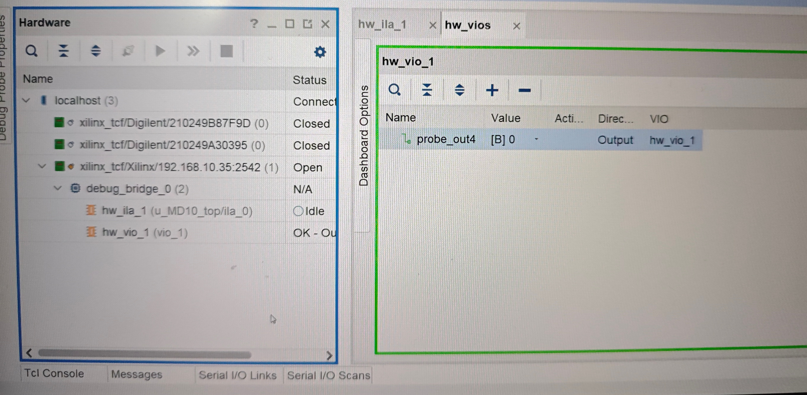
新方案
由于Xilinx官方推出了内部JTAG核，可以将FPGA自身作为桥，自己调试自己；
优点：可直接在现有板卡实现，不增加任何硬件；直接和现有的TCP IP核集成，不需要IPBUS，运行平台与操作系统无关；
缺点：不能通过XVC在线刷新bit文件，得通过multiboot更新固件；
Kintex-7
网口
内部JTAG
XVC server
主芯片
用于远程调试的桥

Slide 5
下一步计划
由于当前multiboot更新模式采用UDP，速度较慢，计划尝试改为采用TCP传输，看看能否提高更新速度；

Slide 6
谢谢

